Slide 1


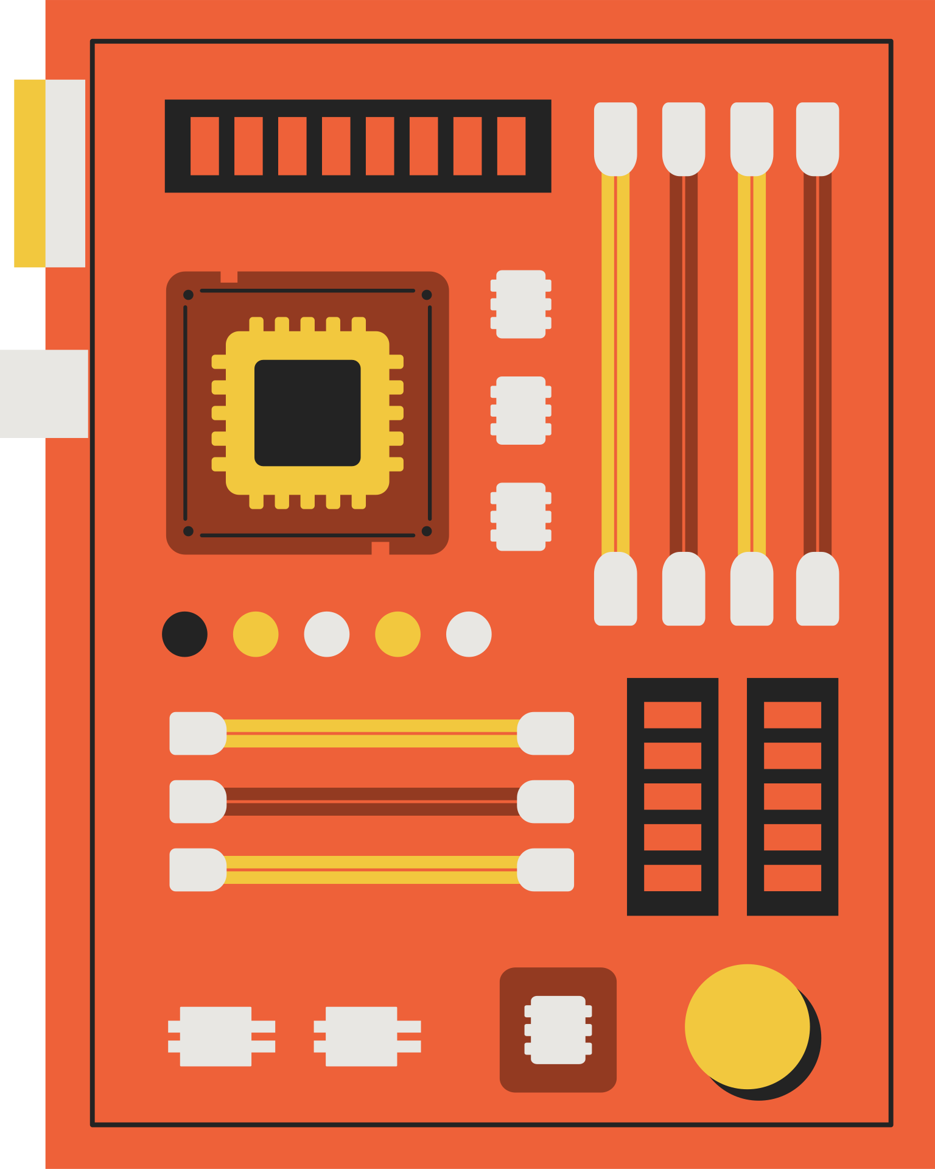


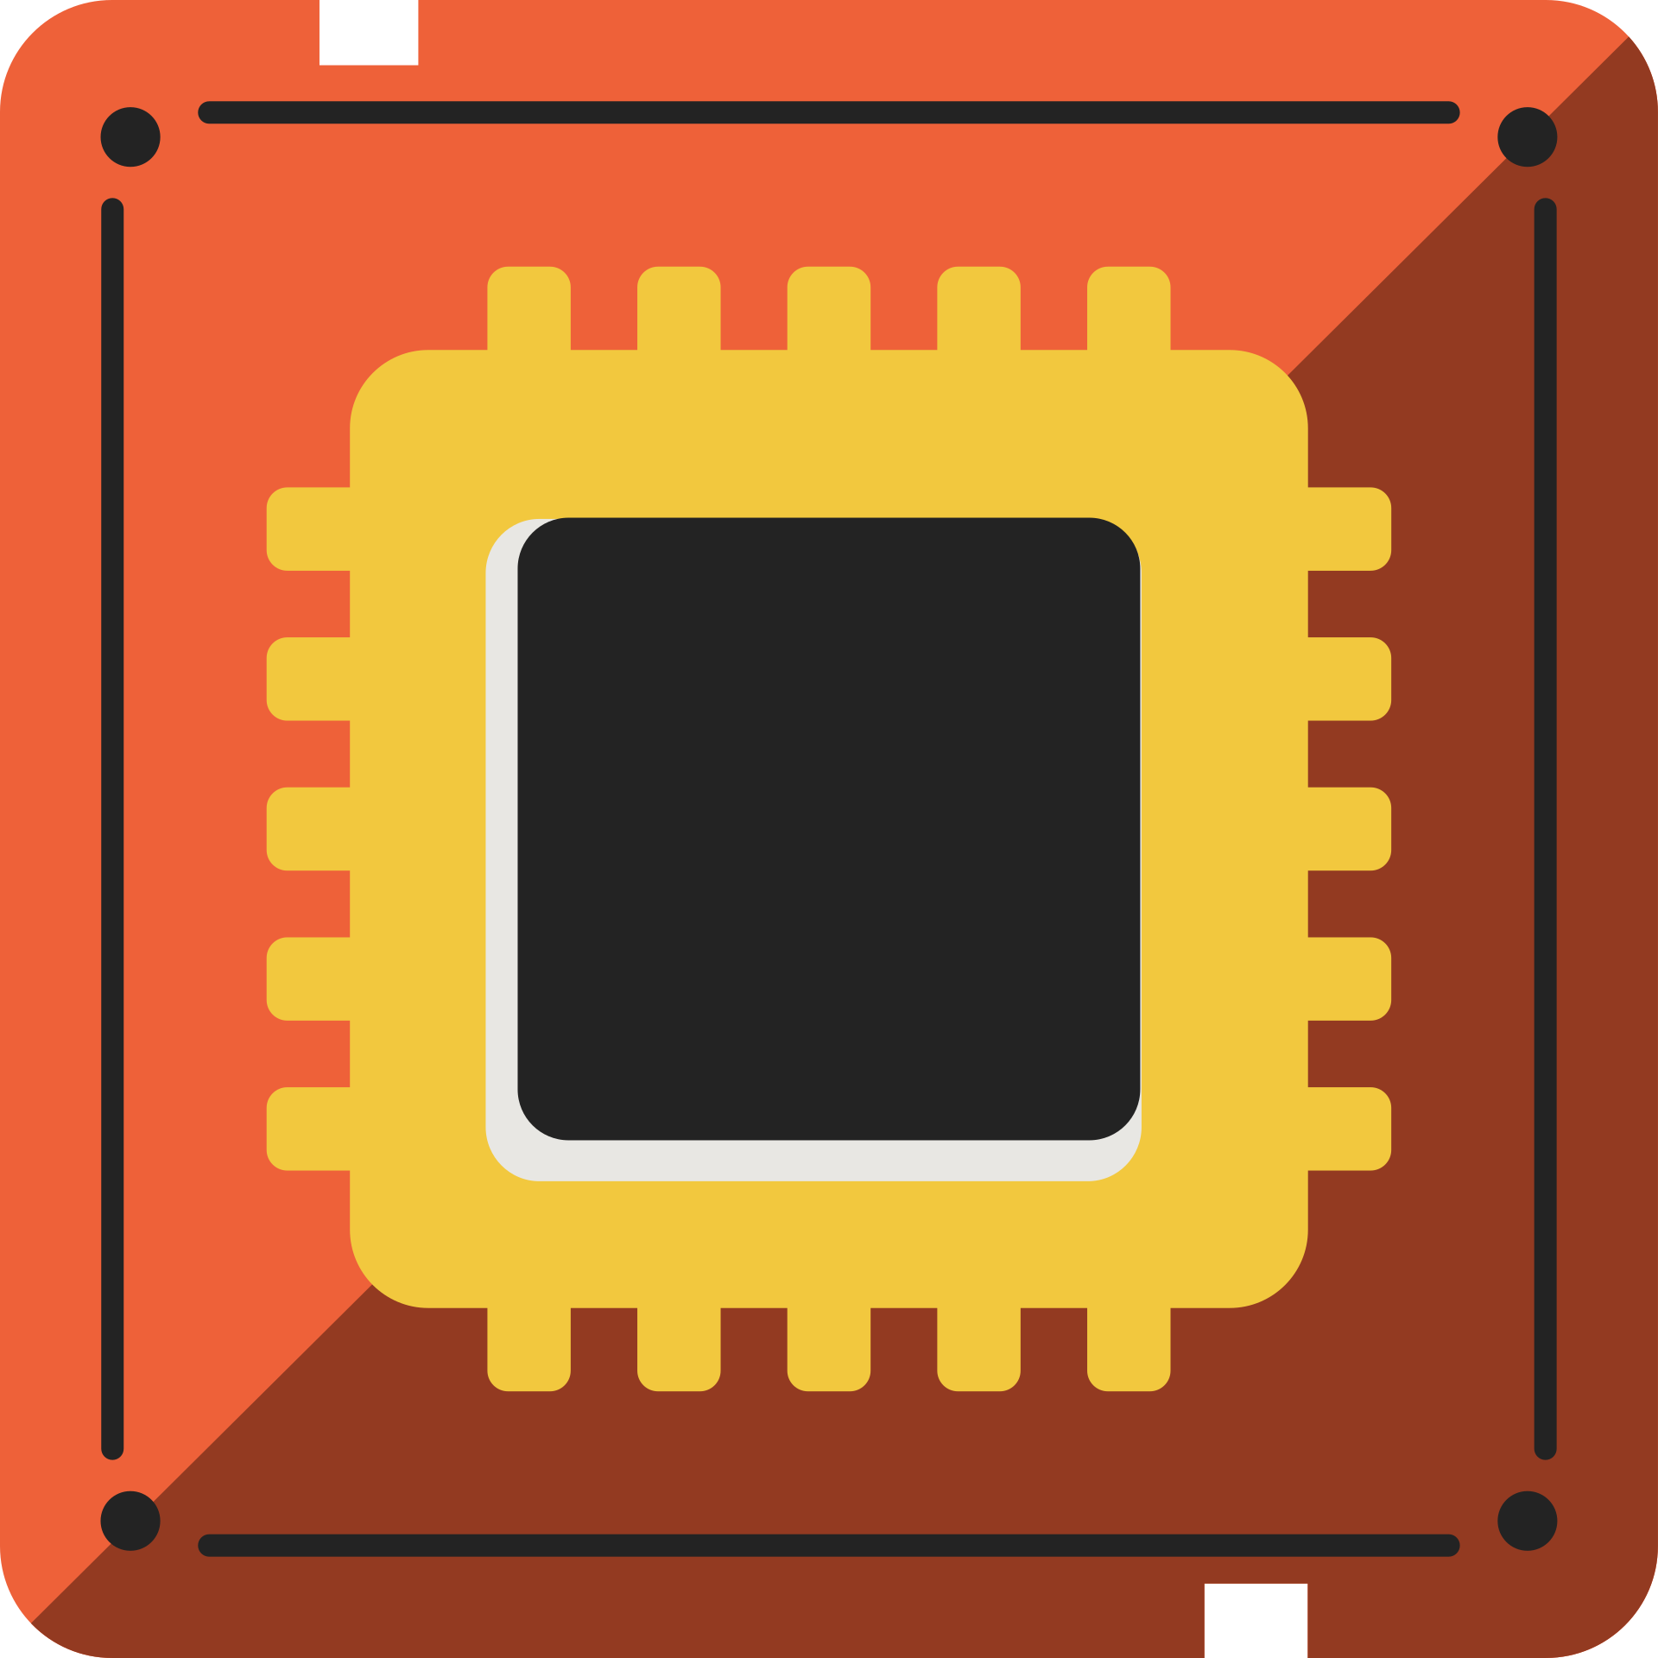

SEJARAH
KOMPUTER

Slide 2

PENGERTIAN KOMPUTER
Komputer adalah alat elektronik yang digunakan untuk mengolah data menurut instruksi yang telah dirumuskan.
Dapat menyimpan, mengambil, dan memproses informasi.

Slide 3




KOMPUTER GENERASI PERTAMA (1940–1956)
Menggunakan tabung vakum untuk memproses data.
Contoh: ENIAC (Electronic Numerical Integrator and Computer).
Ukuran sangat besar dan cepat panas.

Slide 4

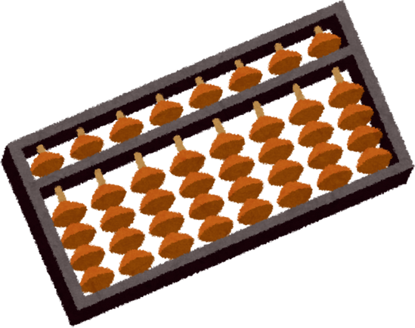
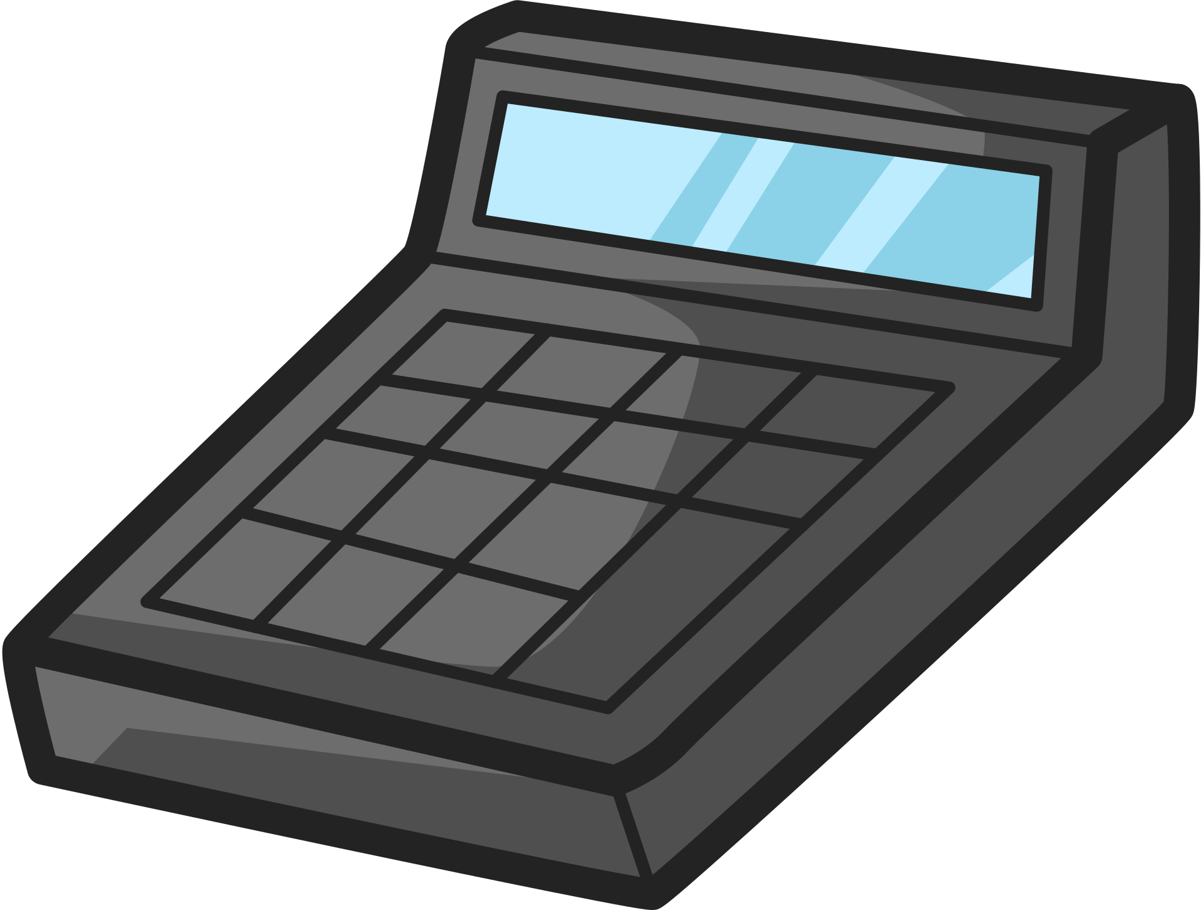
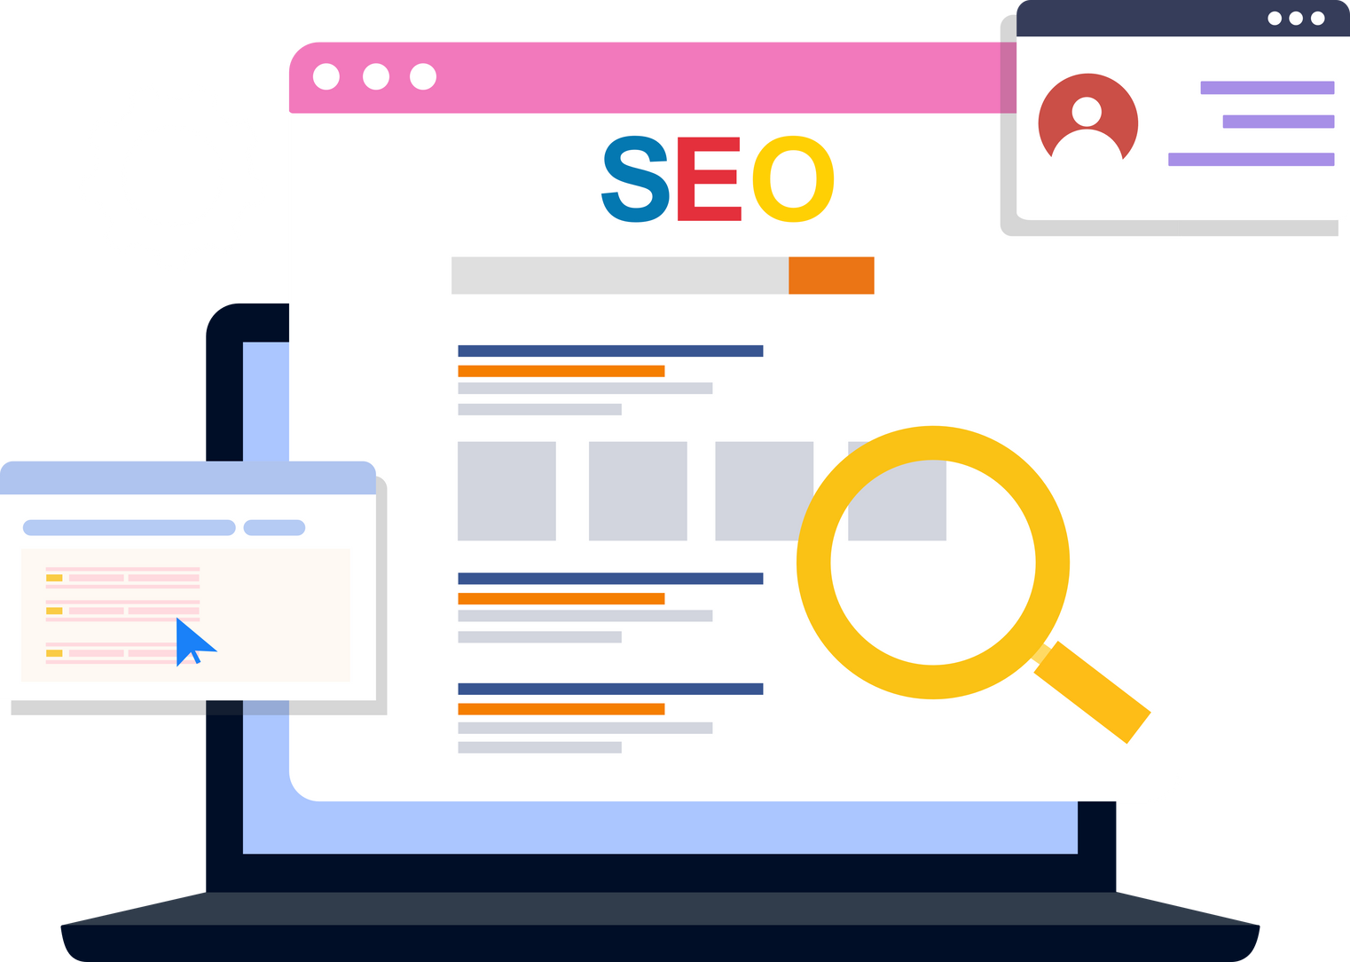
Sebelum komputer elektronik ditemukan, manusia sudah melakukan komputasi (perhitungan) menggunakan alat bantu sederhana.
KOMPUTER GENERASI PERTAMA (1940–1956)
Abakus
Pascaline
Mesin Analitik
Kartu Punched

Slide 5
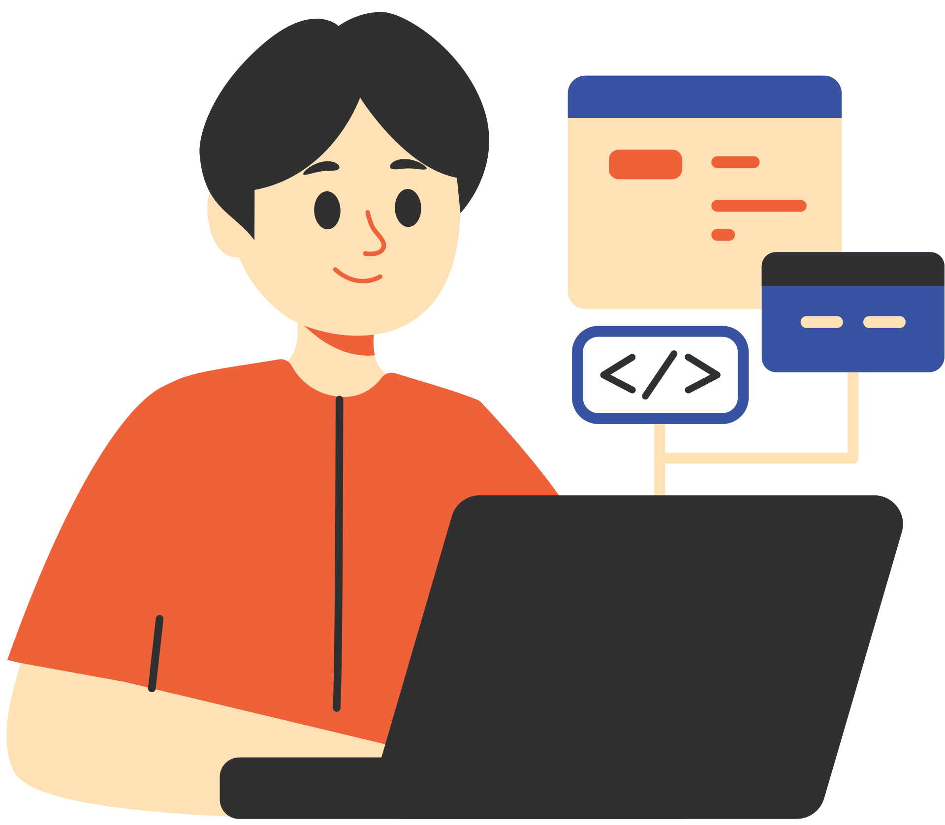



KOMPUTER GENERASI KEDUA (1956–1963)
Lebih kecil, cepat, hemat daya, dan lebih andal dibanding generasi pertama.
Bahasa pemrograman tingkat tinggi mulai digunakan (misalnya FORTRAN).
Slide 5: Komputer Generasi Ketiga (1964–1971)
Menggunakan transistor.

Slide 6
Komputasi generasi kedua dimulai dengan penemuan dan penggunaan transistor menggantikan tabung vakum.
Transistor membuat komputer jadi lebih kecil, efisien, cepat, dan lebih hemat energi.
KOMPUTER GENERASI KEDUA (1956–1963)
Kemampuan Komputasi:
Proses komputasi menjadi lebih stabil dan dapat diandalkan.
Mampu menjalankan program yang lebih kompleks dan mendukung multitasking sederhana.
Memori menggunakan magnetic core, jauh lebih cepat dari sebelumnya.
Bahasa Pemrograman Mulai Digunakan:
Muncul bahasa pemrograman tingkat tinggi seperti:
FORTRAN (untuk sains dan teknik)
COBOL (untuk aplikasi bisnis)
Program tidak lagi ditulis dalam kode mesin, sehingga pengembangan perangkat lunak menjadi lebih mudah.

Slide 7
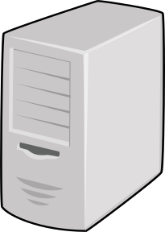
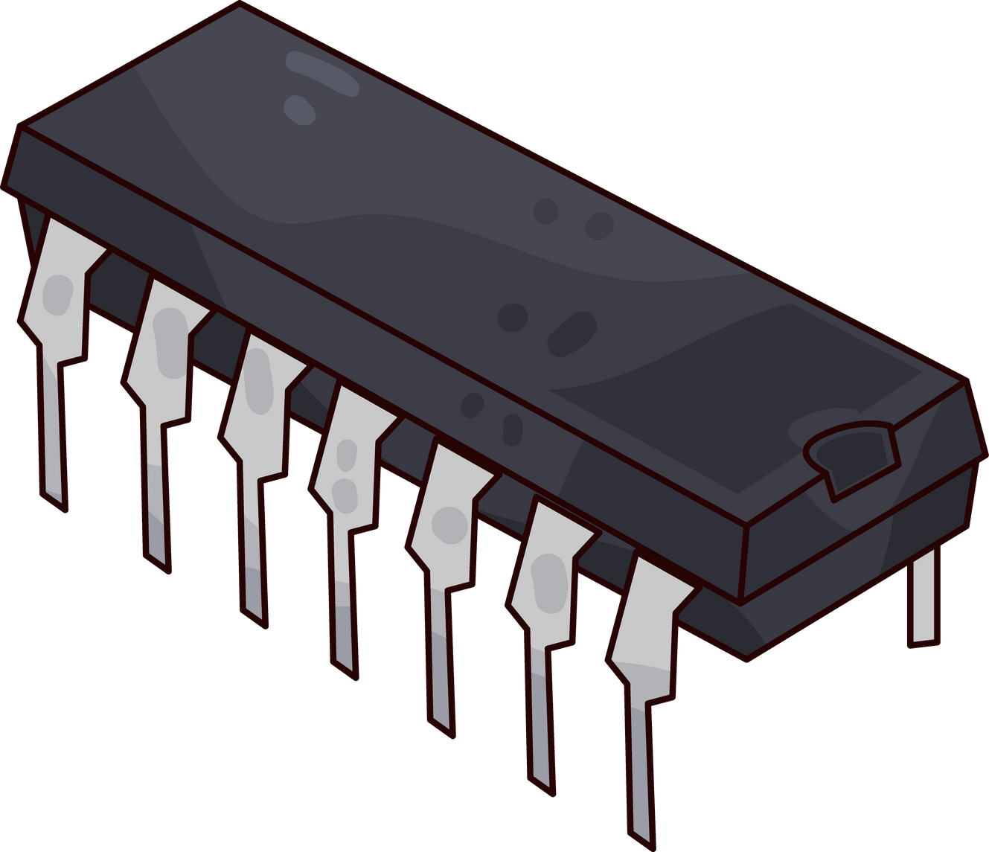
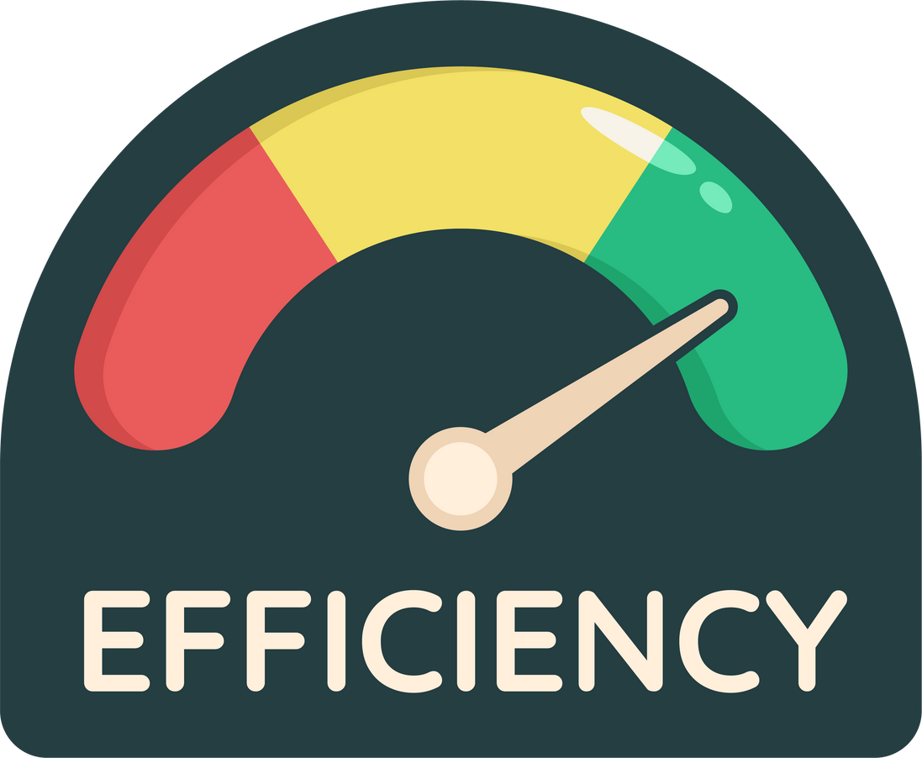
KOMPUTER GENERASI KETIGA (1964–1971)
ukuran lebih kecil dan lebih murah untuk diproduksi.
Menggunakan integrated circuit (IC).
Lebih efisien dan lebih cepat.

Slide 8
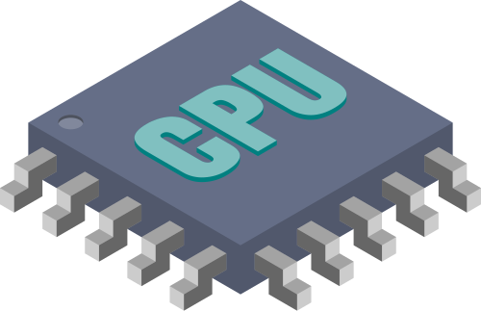

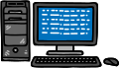
KOMPUTER GENERASI KEEMPAT (1971–SEKARANG)
Menggunakan mikroprosesor.
Kemampuan jaringan (LAN, internet) berkembang pesat.
Komputer pribadi (PC) mulai muncul.

Slide 9
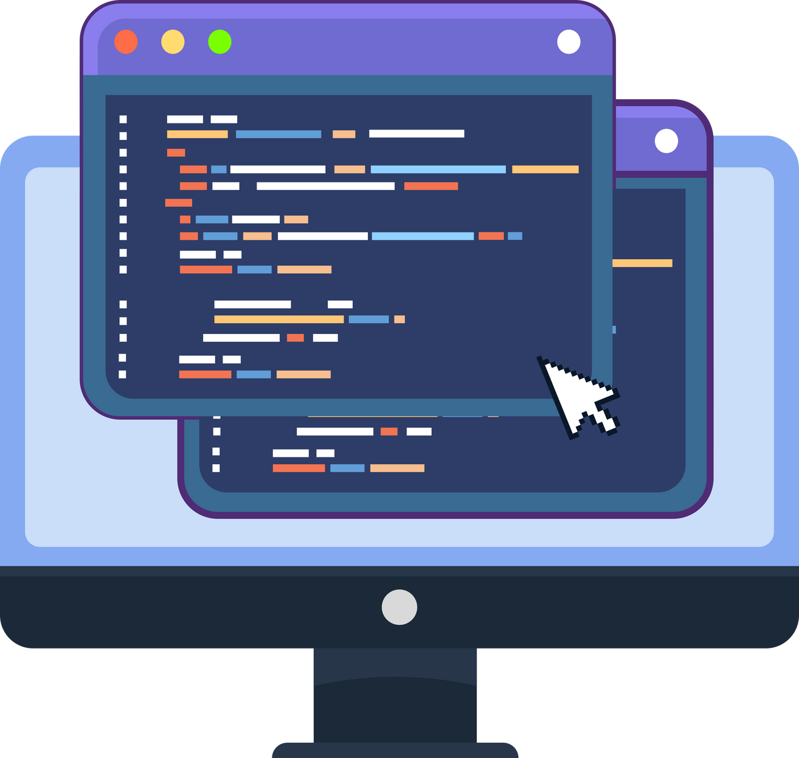

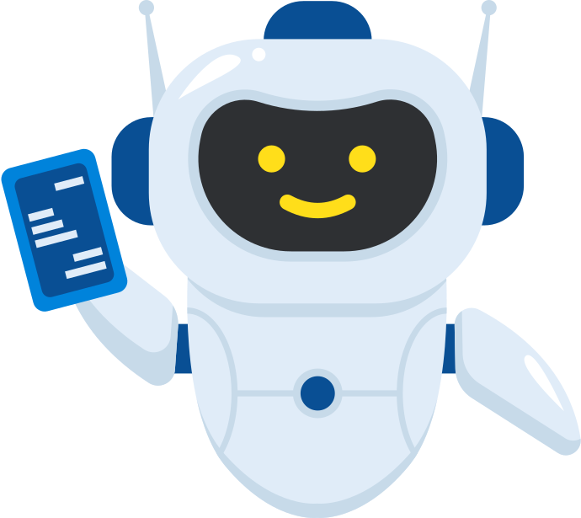
KOMPUTER GENERASI KELIMA (SEKARANG - MASA DEPAN)
Komputer dapat belajar dan membuat keputusan.
Fokus pada kecerdasan buatan (AI).
Contoh: robot cerdas, chatbot, sistem rekomendasi.

Slide 10
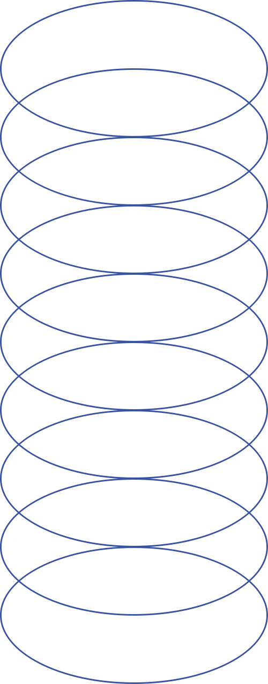
KESIMPULAN
Komputer telah berkembang dari mesin besar yang menggunakan tabung vakum, menjadi alat yang sangat kompak, cepat, dan terjangkau.
Seiring berjalannya waktu, komputer semakin cerdas dengan kehadiran kecerdasan buatan (AI) dan komputasi awan, membuatnya semakin terintegrasi dalam kehidupan manusia.
Masa depan teknologi komputer menawarkan kemungkinan yang lebih luas, seperti komputer kuantum, robot cerdas, dan kecerdasan buatan yang dapat mengambil keputusan sendiri, yang akan semakin mengubah cara kita bekerja dan berinteraksi dengan teknologi.

Slide 11


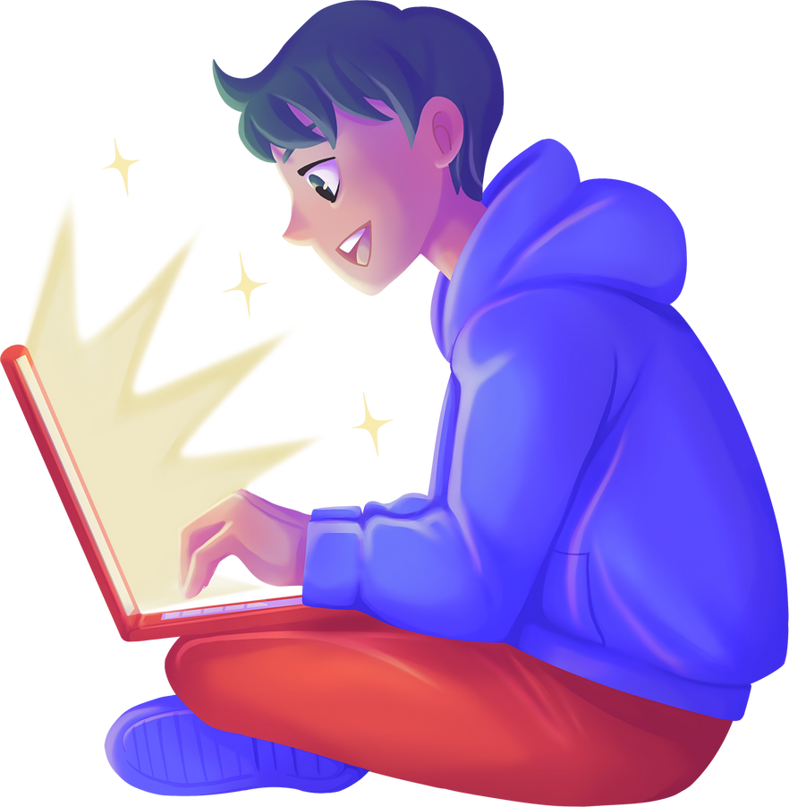
MARI BERLATIH!

Slide 12
TERIMA KASIH..

Slide 13




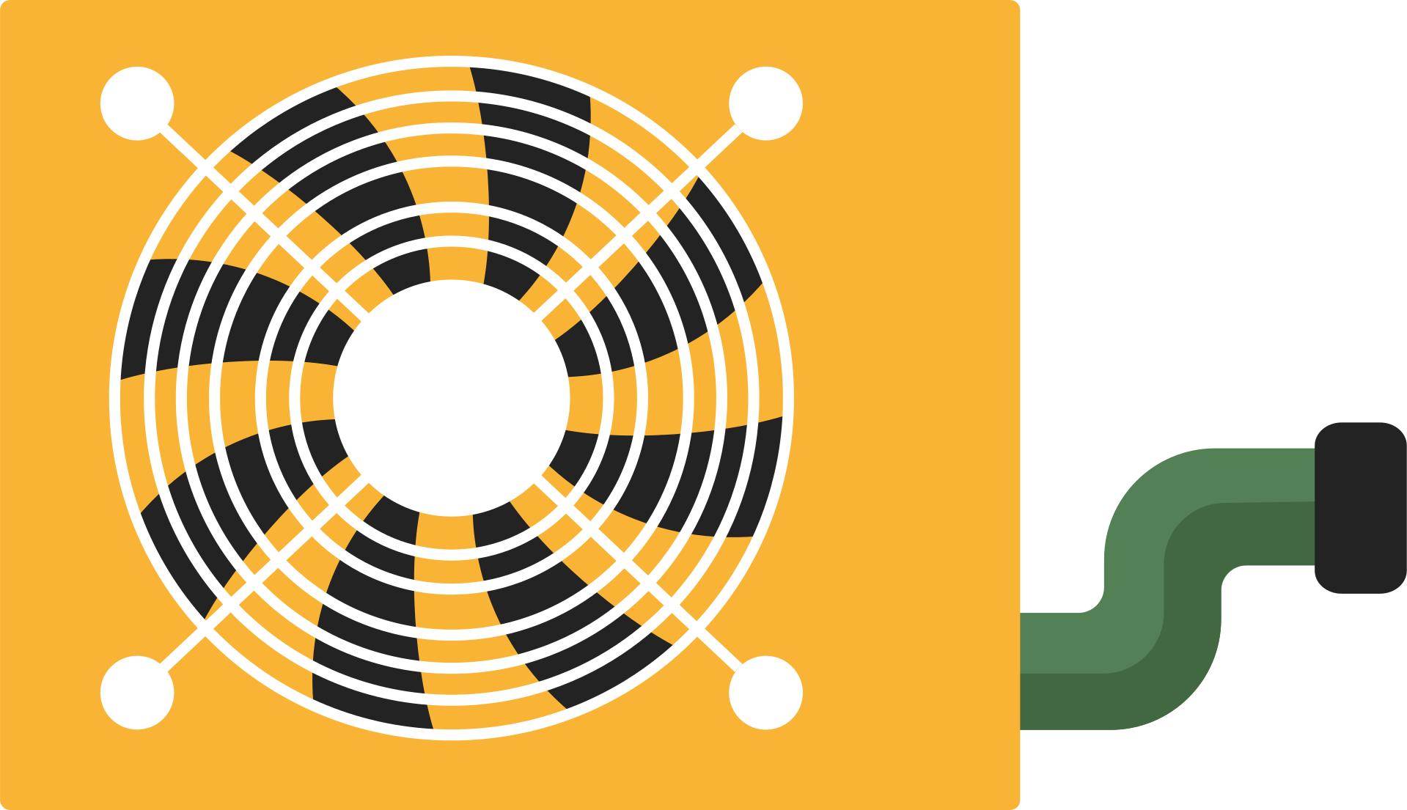

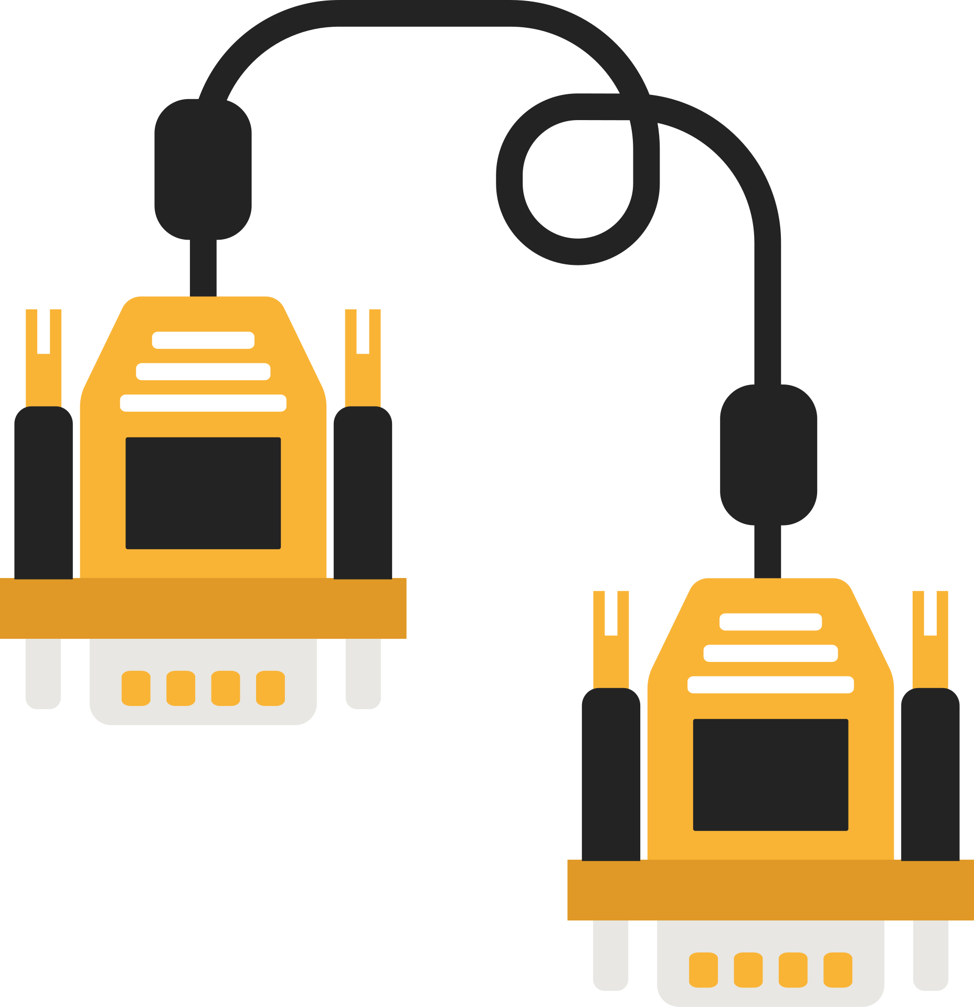




HALAMAN SUMBER

Slide 14

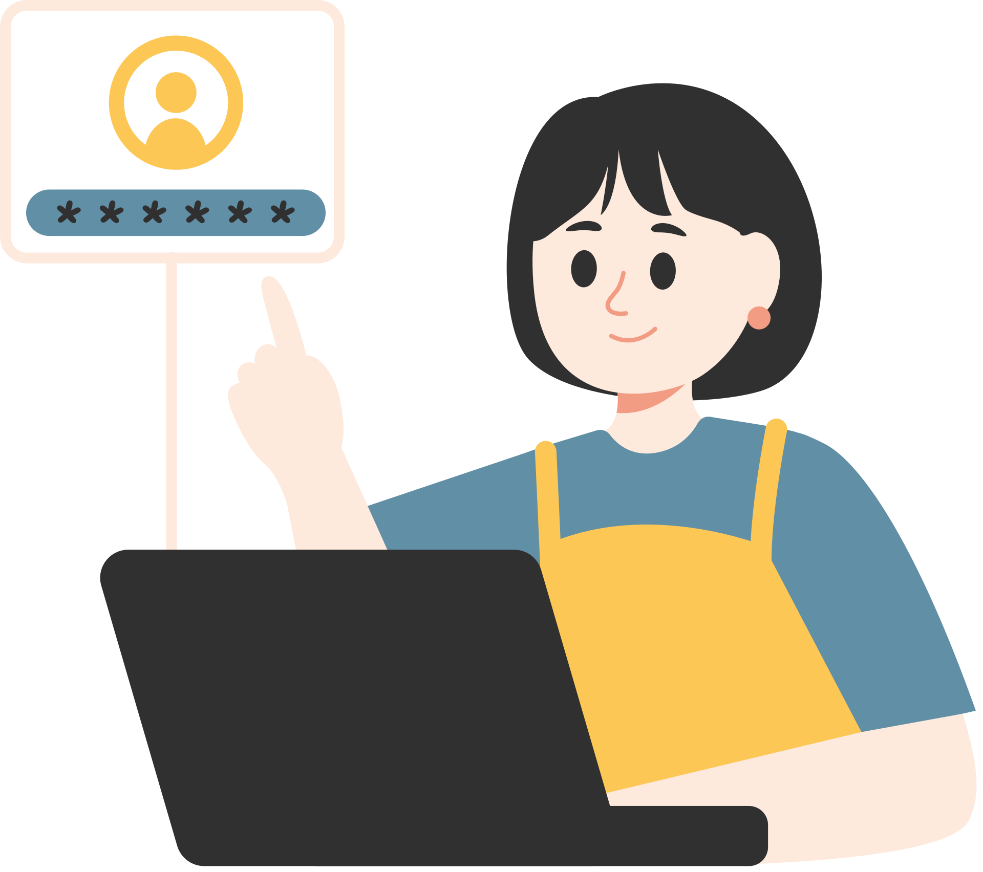

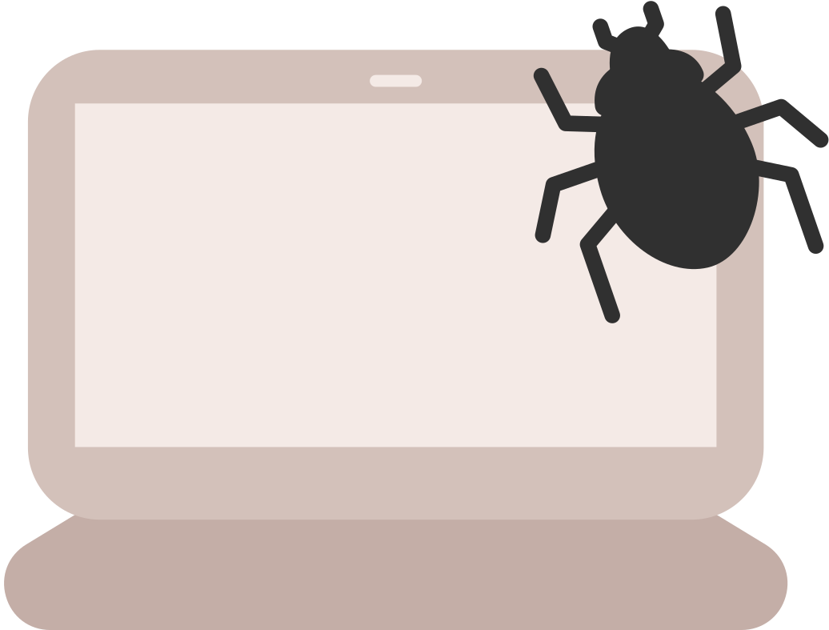




HALAMAN SUMBER

